Slide 1


DESKRIPSI TEKNIS
BIDANG LOMBA ARTIFICIAL INTELLEGENCE
KELOMPOK TEKNOLOGI DAN REKAYASA
LOMBA KOMPETENSI SISWA SEKOLAH MENENGAH KEJURUAN (DARING)
TINGKAT NASIONAL XXVIII
TAHUN 2020

Slide 2
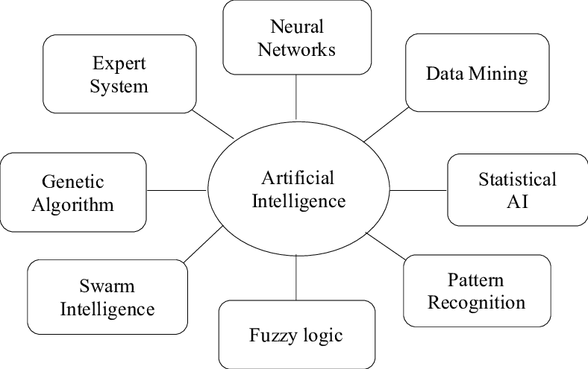
ARTIFICIAL INTELLEGENCE
http://tiny.cc/slzudz

Slide 3
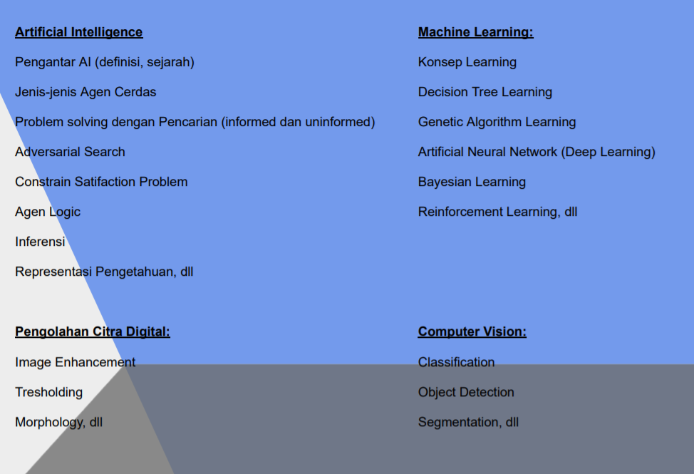
ARTIFICIAL INTELLEGENCE

Slide 4
ARTIFICIAL INTELLEGENCE
Spesifikasi Bidang Lomba AI
Data Preparation and Data Preprocessing
Mengetahui dan memahami: Attribut data Mengelola dan memilih data (data cleaning, reduction, transformation) Dapat melaksanakan pengelolaan data mentah: incomplete, contoh data yang kekurangan nilai atribut atau hanya mengandung agregat data (contoh : age = " "). noisy, contah data yang masih mengandung error dan outliers (contoh : age = -10). inconsistent, yaitu data yang mengandung discrepansi dalam code dan nama atau singkatnya datanya tidak konsisten (contoh : kategori sebelumnya = 1,2,3 lalu menjadi a,b,c)
Data Visualization
dapat melihat dependency dan korelasi antar data sehingga ada insight dalam pemilihan fitur/atribut yg akan di gunakan di AI
Forecasting, Clustering, Classification
Mengetahui dan memahami : Memilih algoritma yang tepat Memilih feature yang tepat sesuai data Menggunakan/mengoptimalkan dataset Dapat Melaksanakan : Ujicoba algoritma, penyesuaian data
Lomba AI merupakan lomba yang menguji analytical thinking dari peserta

Slide 5
ARTIFICIAL INTELLEGENCE
Peserta dihadapkan pada sebuah kondisi (berupa sejumlah data) dimana terdapat sebuah tantangan untuk menyelesaikan tugas (task/project) tertentu yang tidak dapat dilakukan dengan pendekatan-pendekatan konvensional baik dikarenakan kompleksitas masalah, batasan waktu penyelesaian, ataupun tuntutan performansi yang tinggi.
Hal terbaik yang dapat dilakukan untuk menyelesaikan masalah/tantangan tersebut dengan menerapkan AI adalah dengan melakukan serangkaian kegiatan terhadap data/informasi yang diberikan. Kegiatan tersebut meliputi penghimpunan data dari berbagai sumber, penyortiran/perbaikan data, pemilihan fitur, hingga pemilihan dan parametirasi algoritma dengan tepat. Kegiatan-kegiatan tersebut pada dasarnya adalah pada bagaimana peserta dapat memilih dan menggunakan kakas yang tepat untuk setiap jenis masalah yang dihadapi. Untuk diketahui, setiap kakas memiliki keunggulan dan kelemahan yang berbeda-beda satu sama lain, sehingga pemilihan kakas yang tepat akan sangat mempengaruhi performansi dari solusi yang ditawarkan oleh peserta.
Untuk alasan Efficiency, Fairness and Competitiveness, dalam pelaksanaan lomba AI ini, sebaiknya diberikan set kakas yang seragam dan sesuai dengan standar penerapan AI dalam dunia industri sehingga peserta dapat mengeksplorasi kemampuan diri secara maksimal. Dan lebih penting lagi keberadaan kakas ini harus lah seragam dalam hal software dan hardware, serta dapat diakses dari wilayah manapun peserta berada.

Slide 6
ARTIFICIAL INTELLEGENCE
Teknis pelaksanaan Lomba
Akan ada briefing online antara Juri dan Peserta -1 hari lomba untuk menjelaskan ketentuan-ketentuan lomba
Lomba dilaksanakan secara full daring dengan metode live menggunakan aplikasi simulator AI yang disiapkan Juri
Peserta bersiap didepan PC/Laptop 45 menit sebelum lomba
Juri akan mengeneratekan username/password untuk masing-masing calon peserta dan hanya dapat digunakan segera setelah diserahkan serta hanya berlaku di satu PC yang terverifikasi dengan aplikasi

Slide 7
ARTIFICIAL INTELLEGENCE
Teknis pelaksanaan Lomba
Juri memberikan Username dan Password akan melalui whatsapp/media lain yang ditentukan 45 menit sebelum peserta melakukan verifikasi.
Peserta masuk kelaman https://lksonline-ai.xxx kemudian menginput Nama, Asal Sekolah, username/password kemudian menekan tombol “Verifikasi Peserta”.
Tujuan Verifikasi Peserta adalah mengirimkan IP Peserta dan Komputer yang digunakan ke system, sehingga ter “lock” di simulator. (untuk meminimalisir dan mencegah kesempatan remote) dan memastikan submit project hanya berasal dari PC/Laptop peserta yang terverifikasi oleh system.
Selama lomba berlangsung, Webcam peserta harus aktif dan setiap periode tertentu Juri dapat meminta mengaktifkan TimeViewer untuk mengecek ke PC Peserta
Sistem dilengkapi dashboard tampilan realtime proses coding dari siswa?

Slide 8
ARTIFICIAL INTELLEGENCE
Penilaian berbentuk real case challenge
Soal dalam bidang lomba AI berupa Project / challenge yang sudah disiapkan oleh Juri
Semua Challenge / Soal lomba akan diakses dan diselesaikan via Simulator.
Setiap Challenge terdapat durasi yang ditentukan untuk menyelesaikan task (peserta tidak dapat melakukan submit Ketika melewati masa durasi challenge)
No.
Modul
Project
Waktu (Jam)
1
A
Data Preparation
1
2
B
Data Preprocessing
3
3
C
Data Dependency Visualization
2
4
D
Data Forecasting
4
5
E
Data Clusterization
4
6
F
Data Classification
4
7
G
Documentation
2
Total
20

Slide 9
ARTIFICIAL INTELLEGENCE
Penilaian Wawancara / Presentasi Project
Tahap berikutnya adalah tahapan wawancara oleh Juri (Via Vicon) untuk menilai pemahaman terhadap project yang diselesaikan pada simulator
Setiap kelompok terdiri dari maksimal 2 orang, dan diberikan waktu 30 menit sampai 1 jam (termasuk tanya jawab dengan juri)
Jadwal Vicon tiap peserta akan diinfokan diakhir hari pertama lomba
Penentuan juara akan diambil dari indikator capaian penyelesaian project pada simulator ditambah poin pada saat wawancara.

Slide 10
ARTIFICIAL INTELLEGENCE
Material dan Bahan Penunjang Juri
Aplikasi Simulator AI
Koneksi Internet
Simulator merupakan dashboard live yang digunakan peserta LKS bidang lomba Artificial Intellegence dalam melakukan kompetensi secara daring
Simulator dilengkapi dengan fitur monitoring, Submission, log Submission, Analisa akurasi Task / peserta, durasi, dan Leaderboard

Slide 11
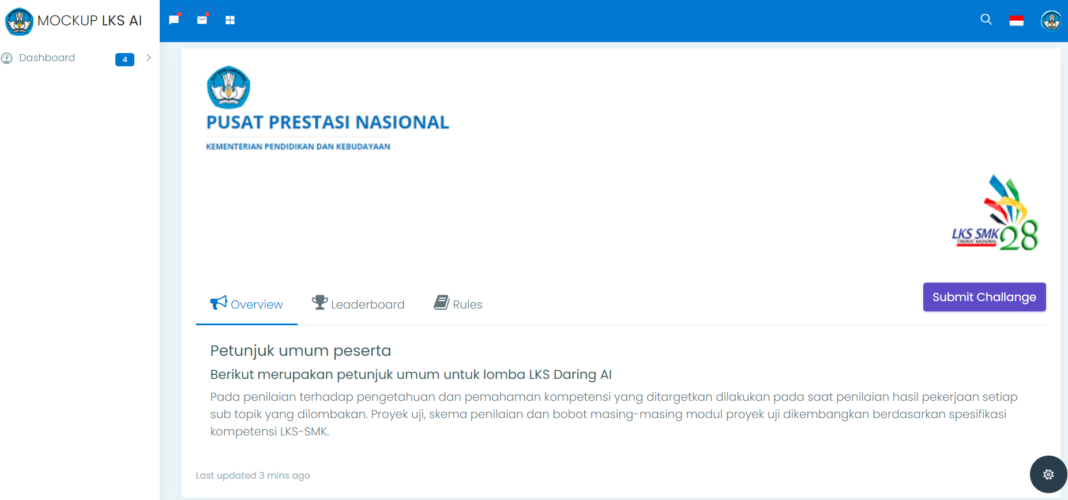
Demo Mockup tampilan simulator
ARTIFICIAL INTELLEGENCE

Slide 12
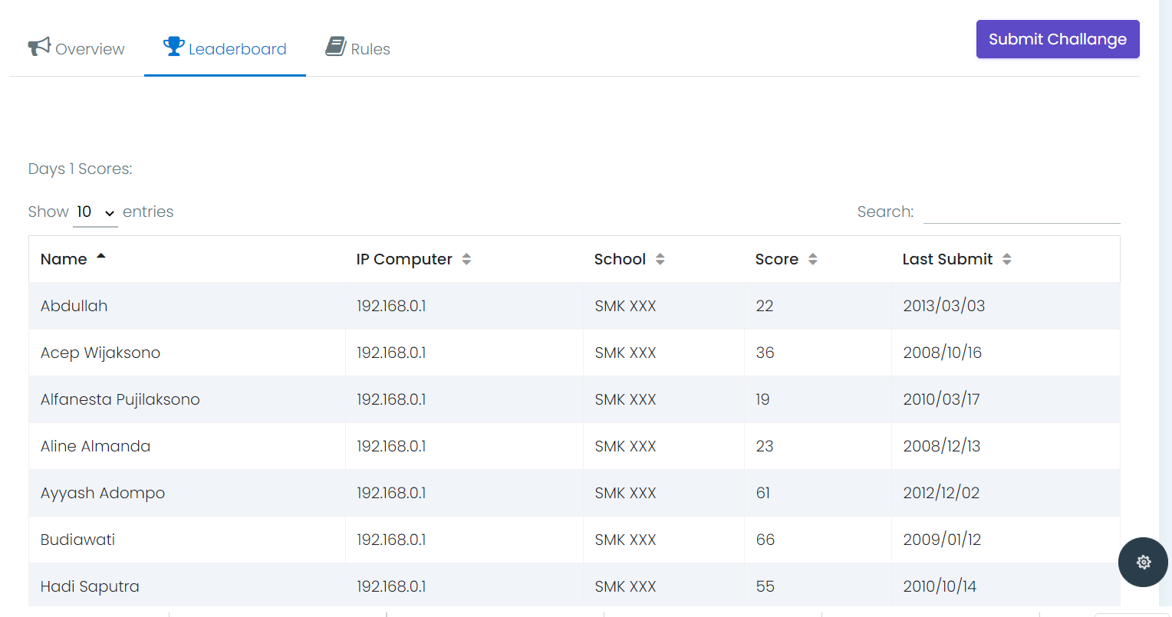
Leaderboard Dashboard
ARTIFICIAL INTELLEGENCE

Slide 13
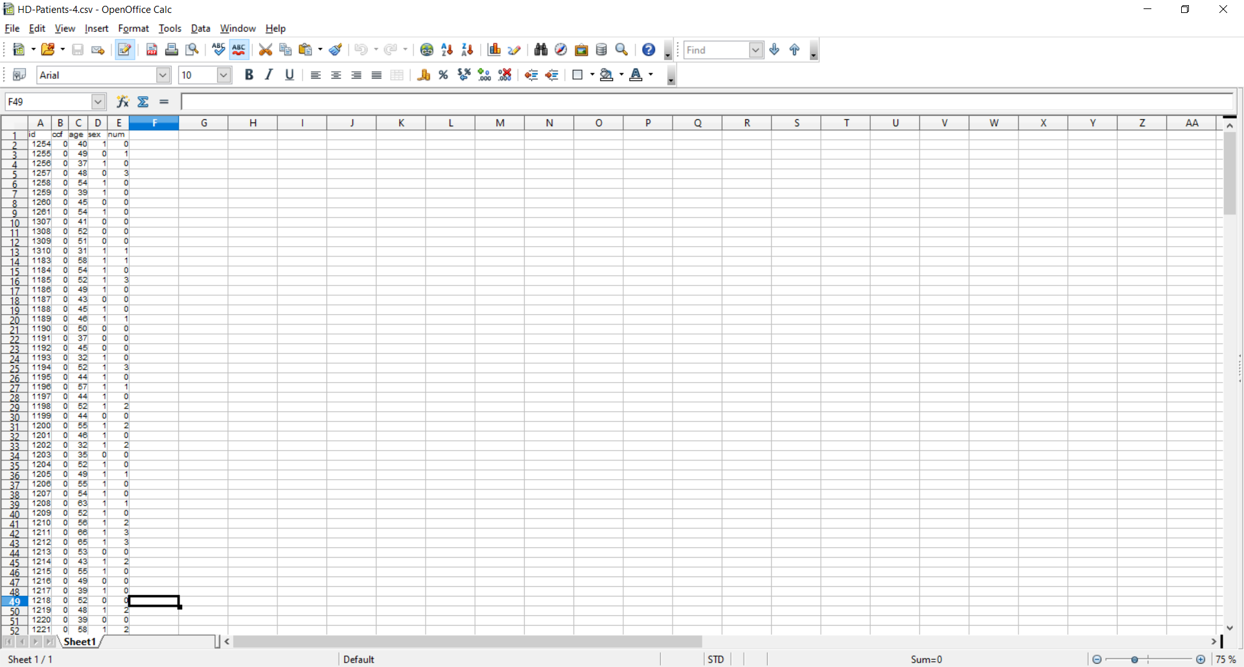
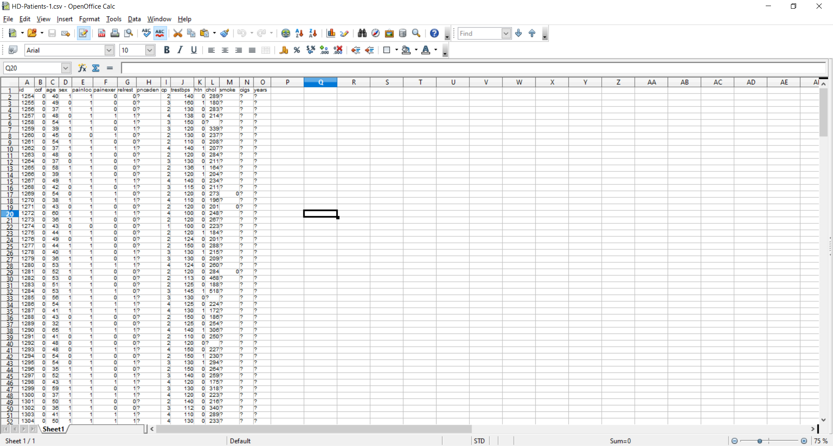
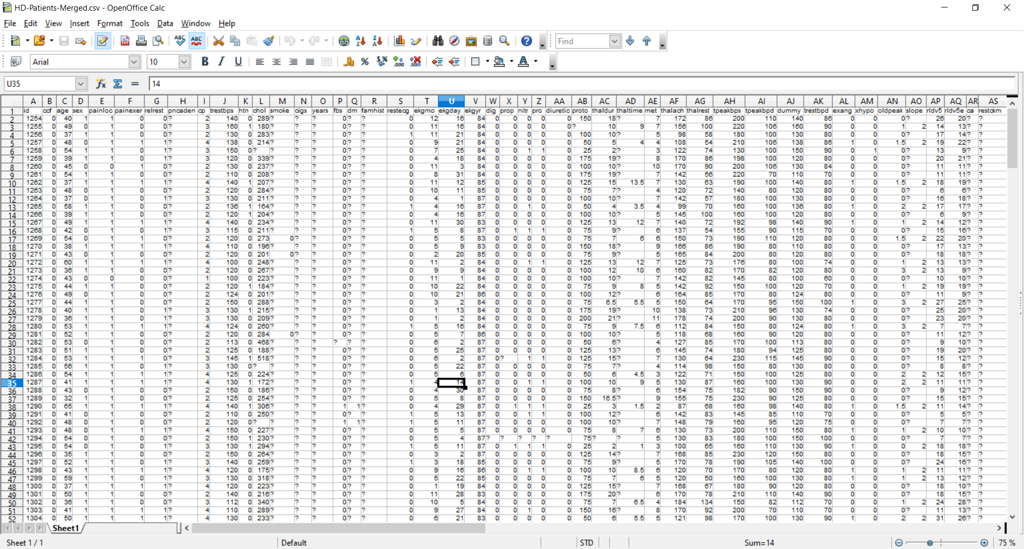
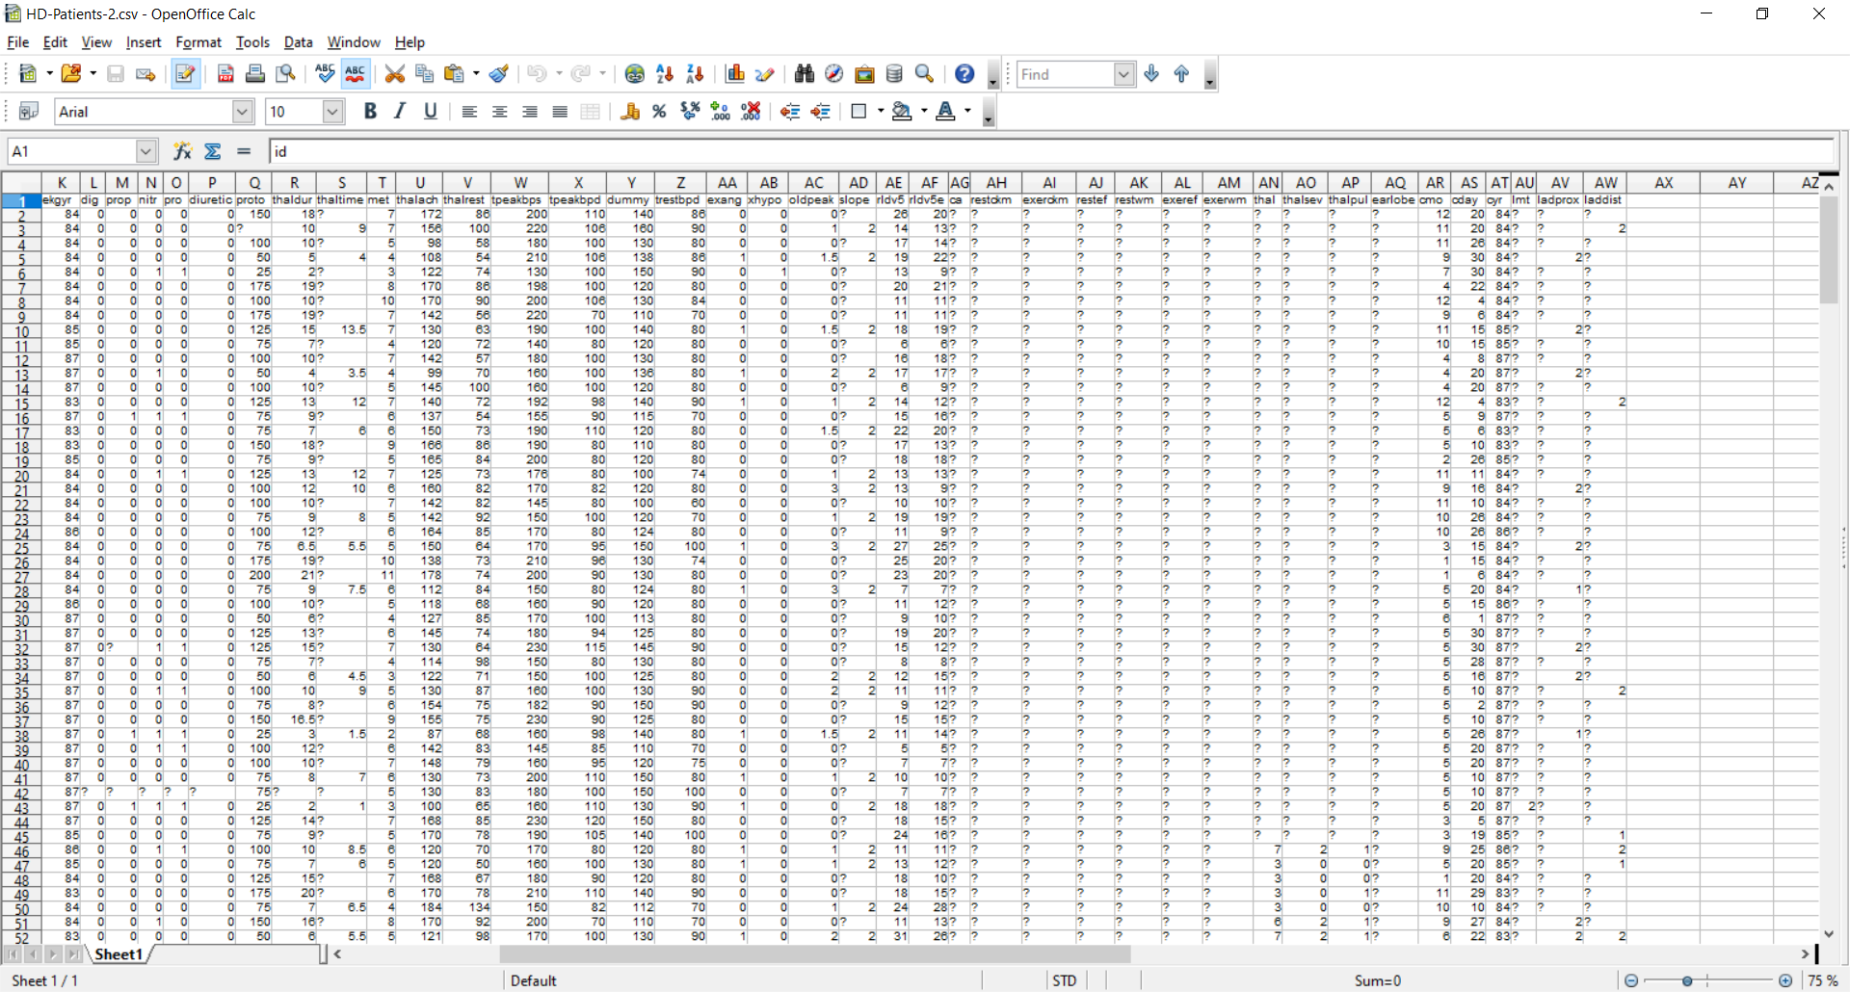
Persiapan Data
ARTIFICIAL INTELLEGENCE
Data berasal dari sumber berbeda-beda dan mungkin terdapat redundancy, incosistency dan ambigue
Sebelum diolah ditahap selanjutnya, peserta diwajibkan melakukan penyatuan data sehingga data-data tersebut menjadi sebuah tabel berisikan instance dengan atribut-atribut yang sesuai

Slide 14
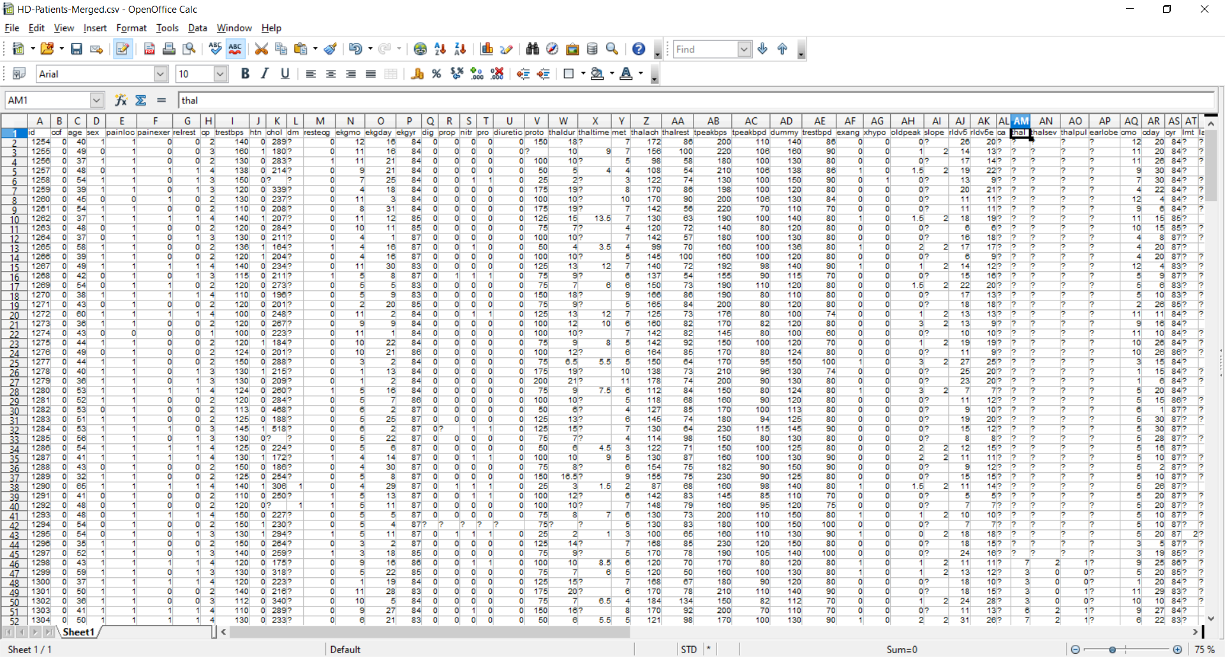
Pra-Proses Data
ARTIFICIAL INTELLEGENCE
Hasil dari tahap sebelumnya menghasilkan sebuah tabel yang nantinya akan menjadi dataset AI. Instance pada tabel seringkali berisi nilai-nilai tidak standar atau bahkan kosong sehingga perlu di normalisasi. Beberapa kolom/atribut/fitur bisa jadi tidak cukup mengandung informasi sehingga bisa dihilangkan/dihapus.

Slide 15
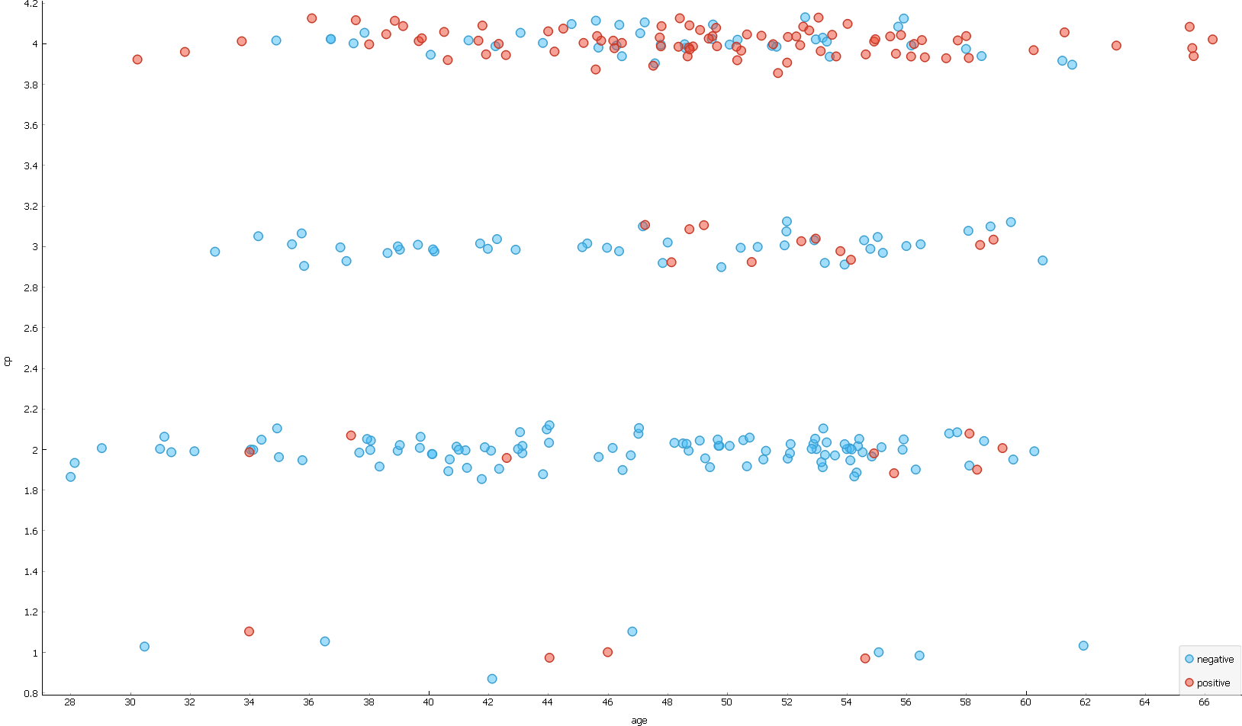
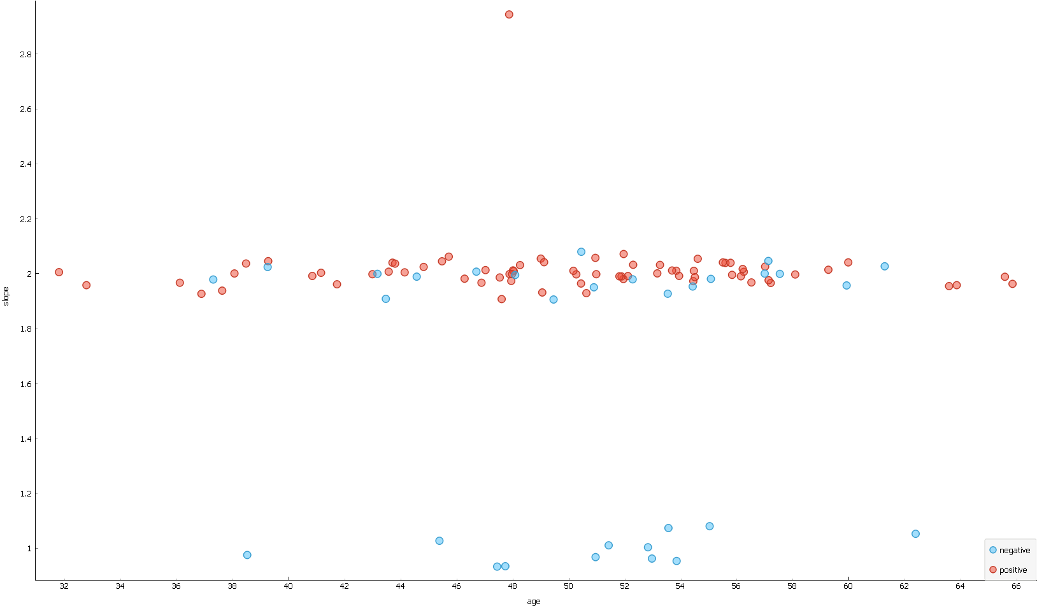
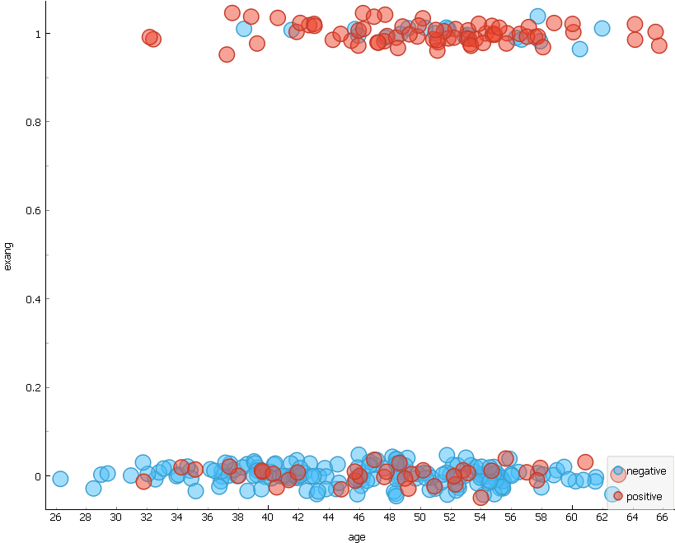
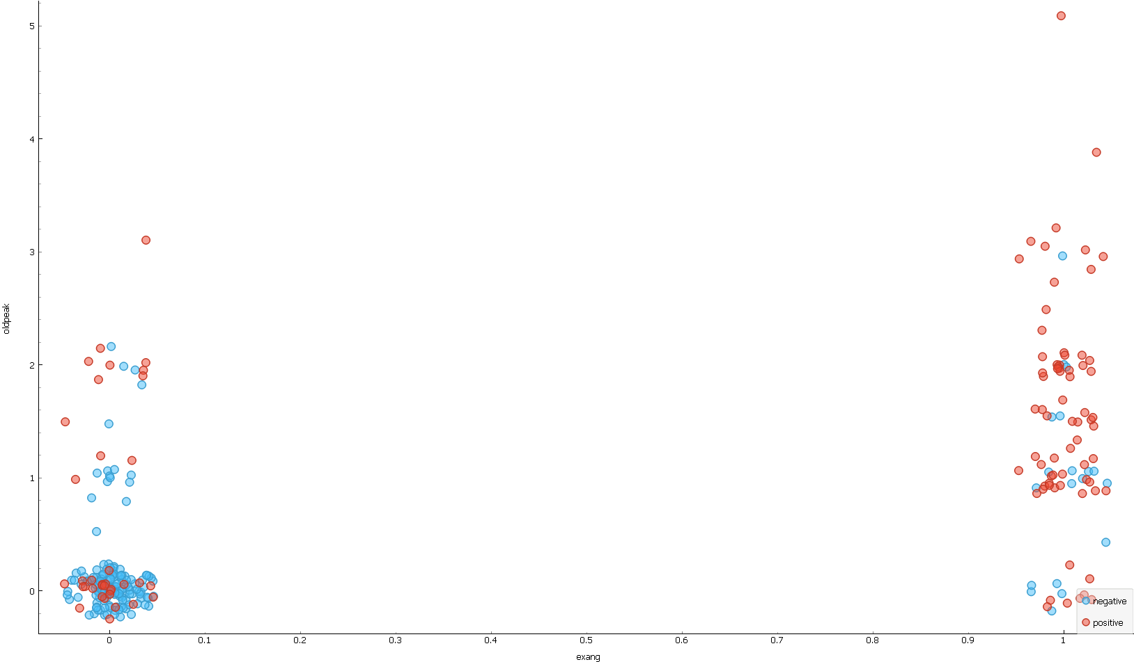
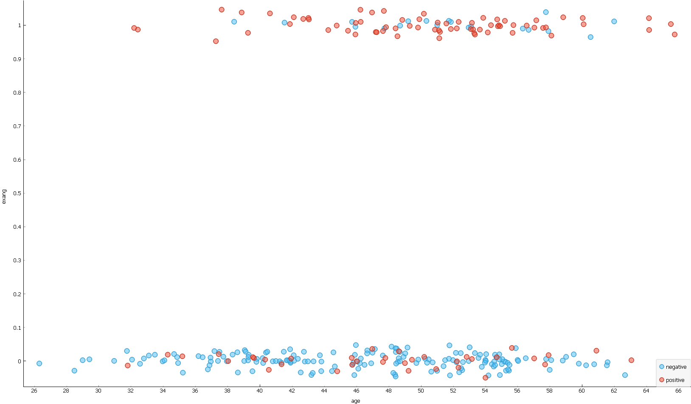
Analisis Visual Data
ARTIFICIAL INTELLEGENCE
Analisis data dapat dilakukan secara visual sehingga memudahkan dalam melihat korelasi antar kolom/atribut/fitur data. Korelasi antar atribut nantinya akan sangat berguna dalam penentuan fitur mana saja yang layak diteruskan pada tahap berikutnya.

Slide 16
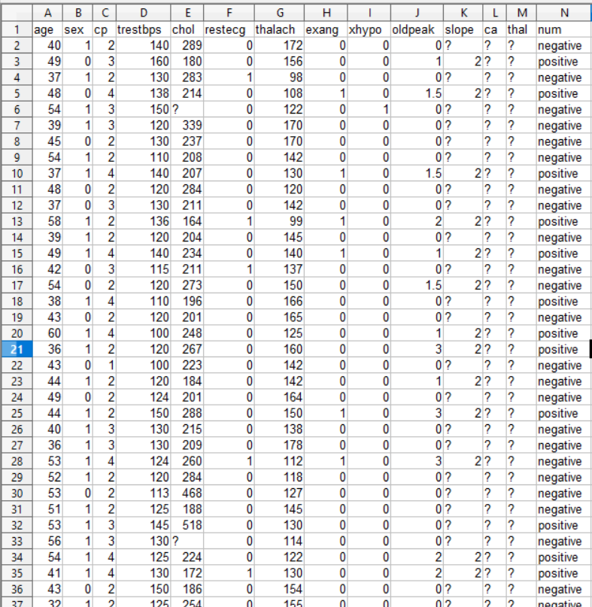
Seleksi Atribut/Fitur Terbaik
ARTIFICIAL INTELLEGENCE
Sampai tahap ini, diasumsikan telah ditemukan set fitur yang dianggap layak untuk dipelajari oleh algoritma AI.

Slide 17
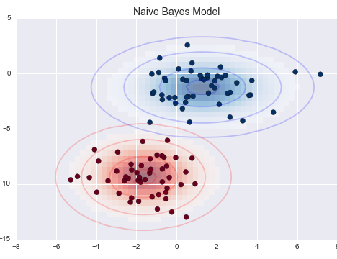
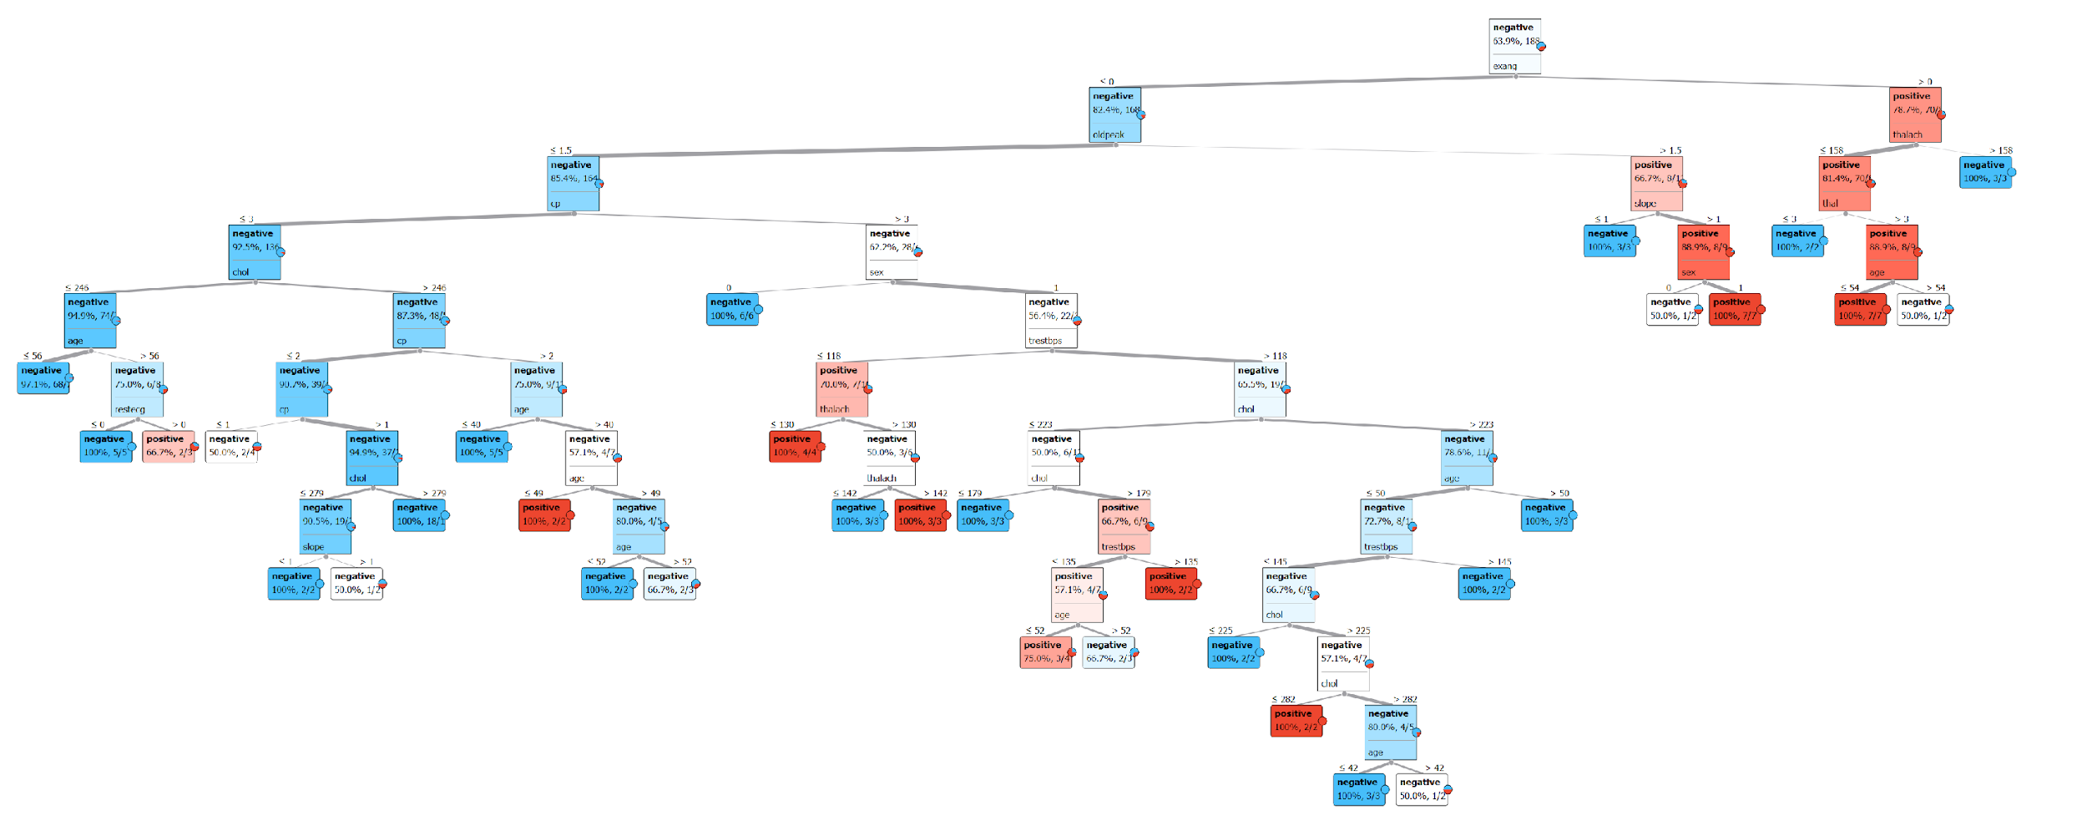
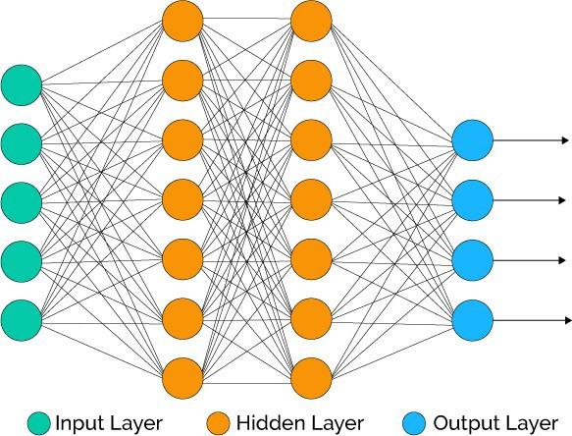
Klasifikasi/Identifikasi
ARTIFICIAL INTELLEGENCE
Pada tahap akhir, peserta berkewajiban melakukan eksplorasi penyelesaian masalah berdasarkan data pada tahap sebelumnya dengan cara memilih algoritma dan melakukan parameterisasi (jika dimungkinkan) sehingga didapat performa AI yang terbaik. Setiap algoritma memiliki batasan baik dalam hal menyerap pola pada data maupun batasan dalam menangani ketidakpastian, ambiguitas dan ketidak konsistenan data.

Slide 18
BIDANG LOMBA
Contoh Proyek Uji
Diberikan data pasien penyakit jantung sebagai berikut
Format Data : CSV
Jumlah Atribute (distinct) : 76
Jumlah Instance : 294
Tugas :
1) Melakukan persiapan dataset
2) Melakukan pra-proses dataset
3) Melakukan analisis visual pada data dan menentukan fitur yang akan digunakan
4) Melakukan tugas klasifikasi

Slide 19
ARTIFICIAL INTELLEGENCE
Material dan Bahan Lomba
Software
Platform Daring Simulator AI
Hardware – Cloud Server
Cloudserver dengan spesifikasi (Asumsi 32 TIM) :
- RAM32 GB
- vCPU32 Core
- SSD320 GB

Slide 20
BIDANG LOMBA
No | Hari lomba | waktu | Kegiatan
1 | Lomba hari ke 1 | 08.00 - 08.30 | Deskripsi dan short technical meeting guidine penilaian
 |  | 08.30 - 09.30 | Data Preparation
 |  | 09.00 - 09.15 | break / preparation to next phase
 |  | 09.15 - 12.15 | Data Preprocesing
 |  | 12.15 - 13.15 | ISOMA
 |  | 13.15 -15.15 | Data Dependency Visualitation
 |  | 15.15 - 15.40 | break
 |  | 15.40 - 20.00 | Penilaian oleh tim Juri
2 | Lomba hari ke 2 | 08.00 - 10.00 | Data Forecasting
 |  | 10.00 - 10.15 | break
 |  | 10.15 - 12.15 | Data Forecasting (continue)
 |  | 12.15 - 13.15 | ISOMA
 |  | 13.15 - 15.15 | Data Clusterization
 |  | 15.15 - 15.25 | break
 |  | 15.25 - 17.25 | Data Clusterization (continue)
 |  | 17.25 - 20.00 | Penilaian oleh tim Juri
3 | Lomba hari ke 3 | 08.00 -10.00 | Data Classification
 |  | 10.00 - 10.15 | break
 |  | 10.15 - 12.15 | Data Classification (continue)
 |  | 12.15 - 13.15 | ISOMA
 |  | 13.15 - 15.15 | Dokumentasi
 |  | 15.25 - 20.00 | Penilaian Akhir

Slide 21

Berkompetisi dan Berpretasi dari Rumah

